Slide 1

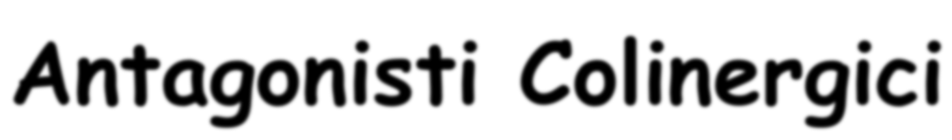
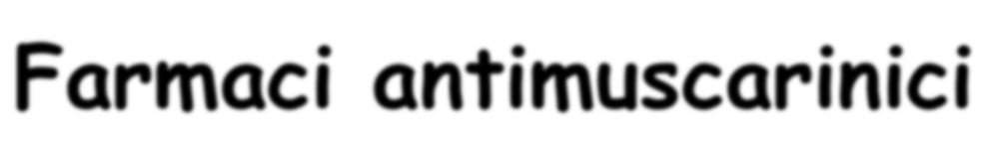
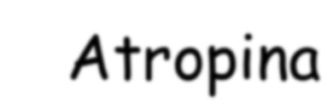
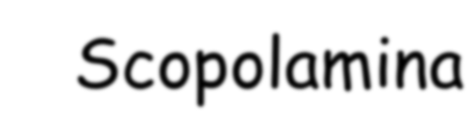
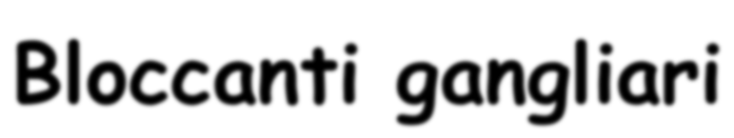
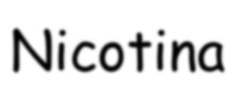
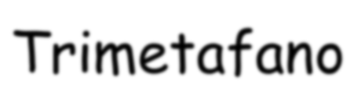
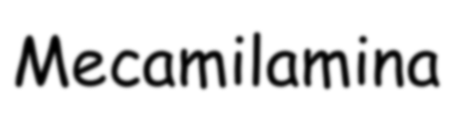
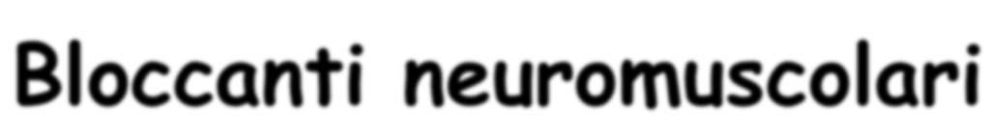
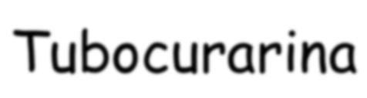
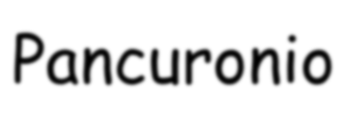
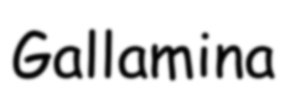
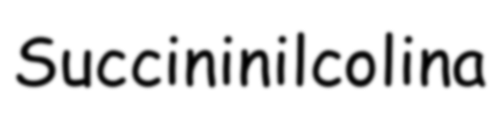
Antagonisti Colinergici
Farmaci antimuscarinici
Atropina Scopolamina
Bloccanti gangliari
Nicotina Trimetafano Mecamilamina
Bloccanti neuromuscolari
Tubocurarina Pancuronio Gallamina Succininilcolina

Slide 2
Siti d’azione degli agenti anticolinergici

Slide 3



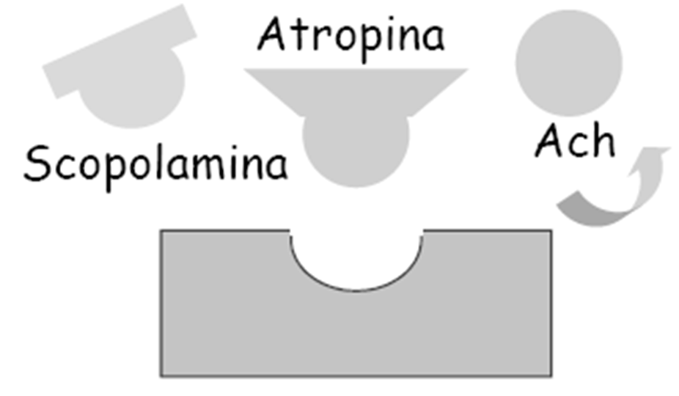
Antagonisti muscarinici
Sono antagonisti competitivi dei recettori muscarinici
Inibiscono gli effetti dell’Ach sui recettori muscarinici
Atropina, Scopolamina: alcaloidi naturali
Non selettivi
Sono numerosi e possono essere: naturali, semisintetici o sintetici
Selettivi

Slide 4
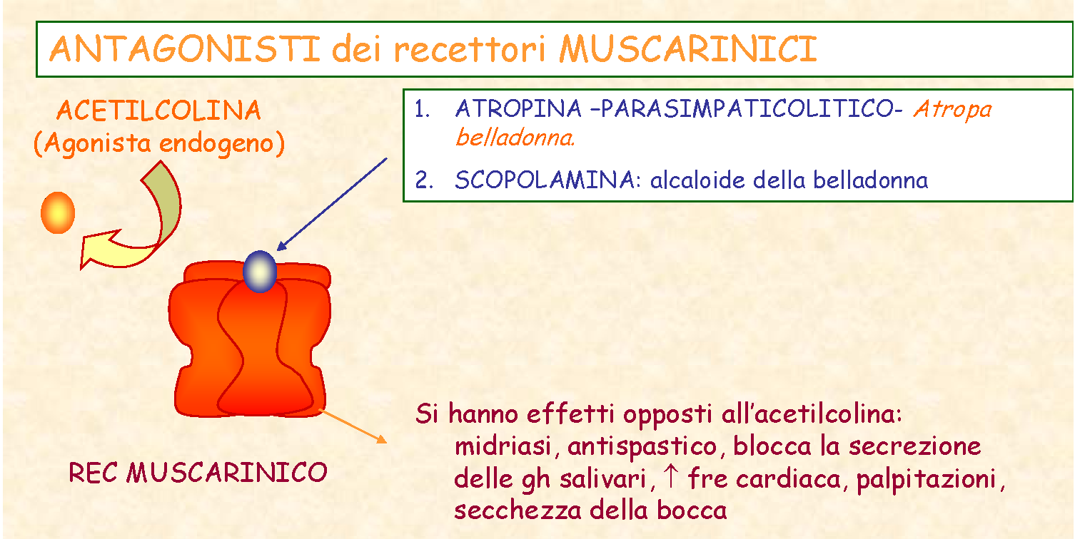
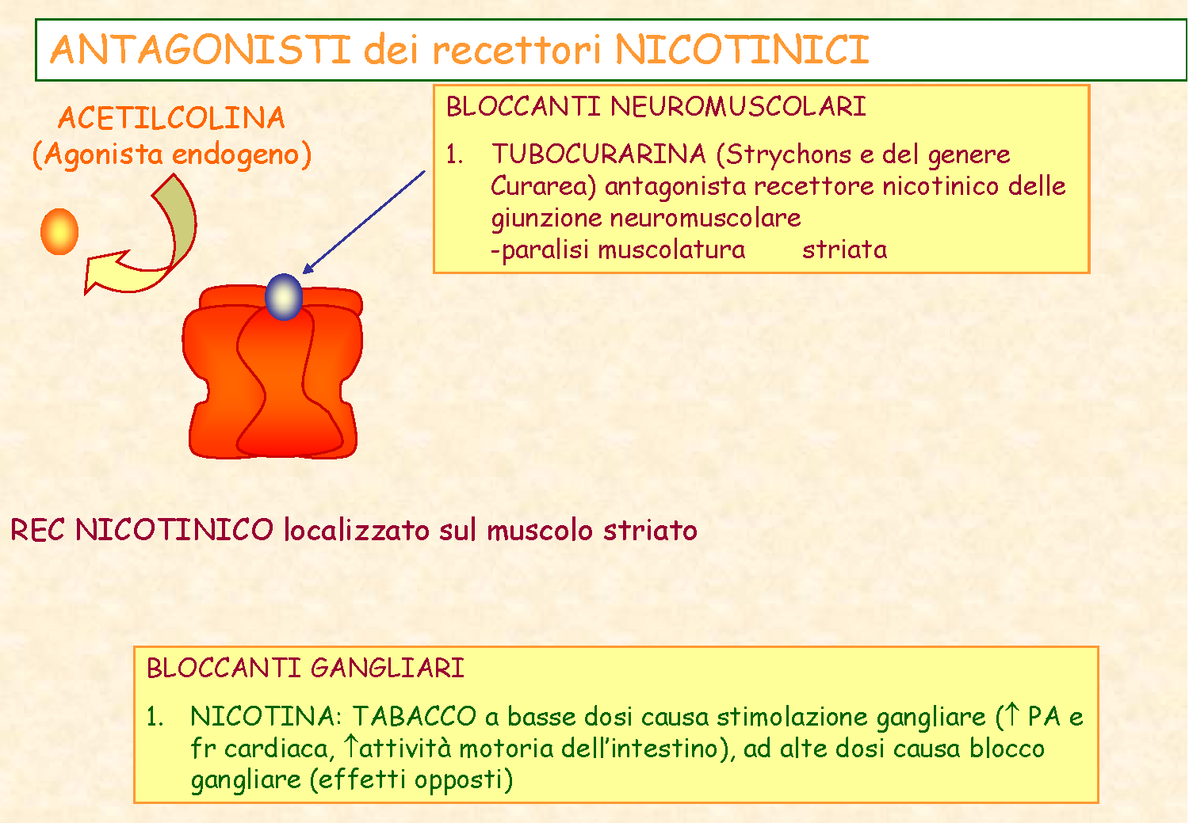

Slide 5
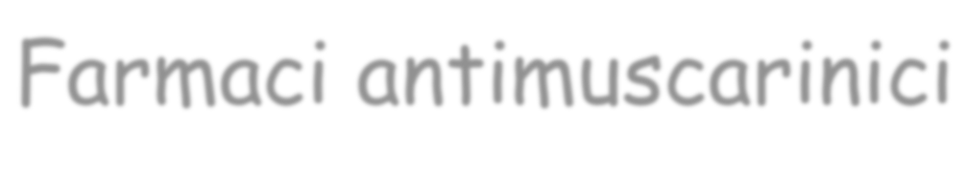
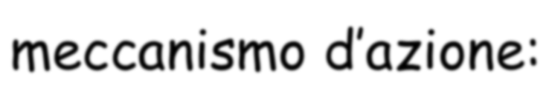
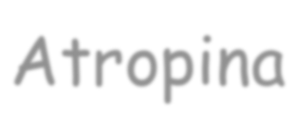
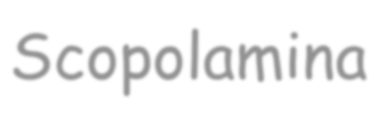
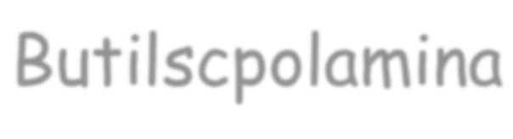
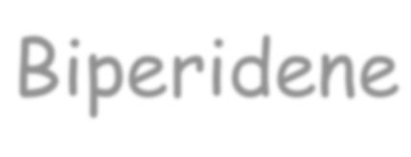
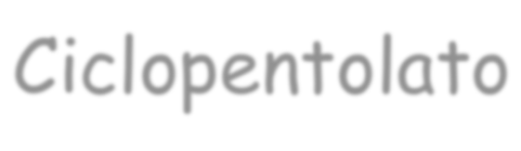
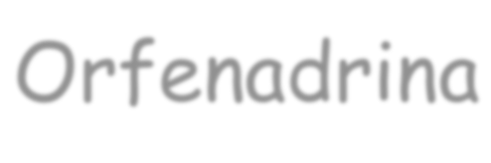
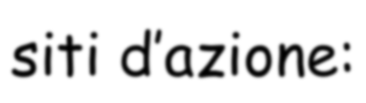
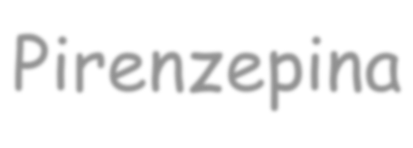
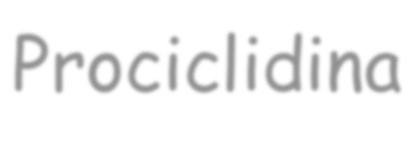
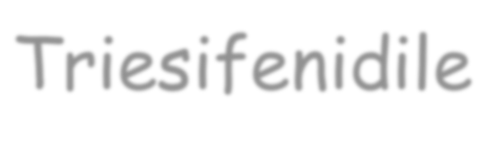
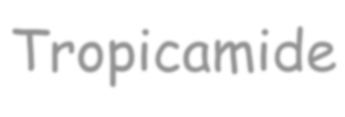
Farmaci antimuscarinici
meccanismo d’azione:
antagonismo competitivo
Atropina
Atropina Scopolamina Butilscpolamina Biperidene Ciclopentolato Orfenadrina Pirenzepina Prociclidina Triesifenidile Tropicamide
Scopolamina
Ach
siti d’azione:
-cellule muscolari lisce
-cellule del muscolo cardiaco
-cellule ghiandolari
-gangli periferici

Slide 6

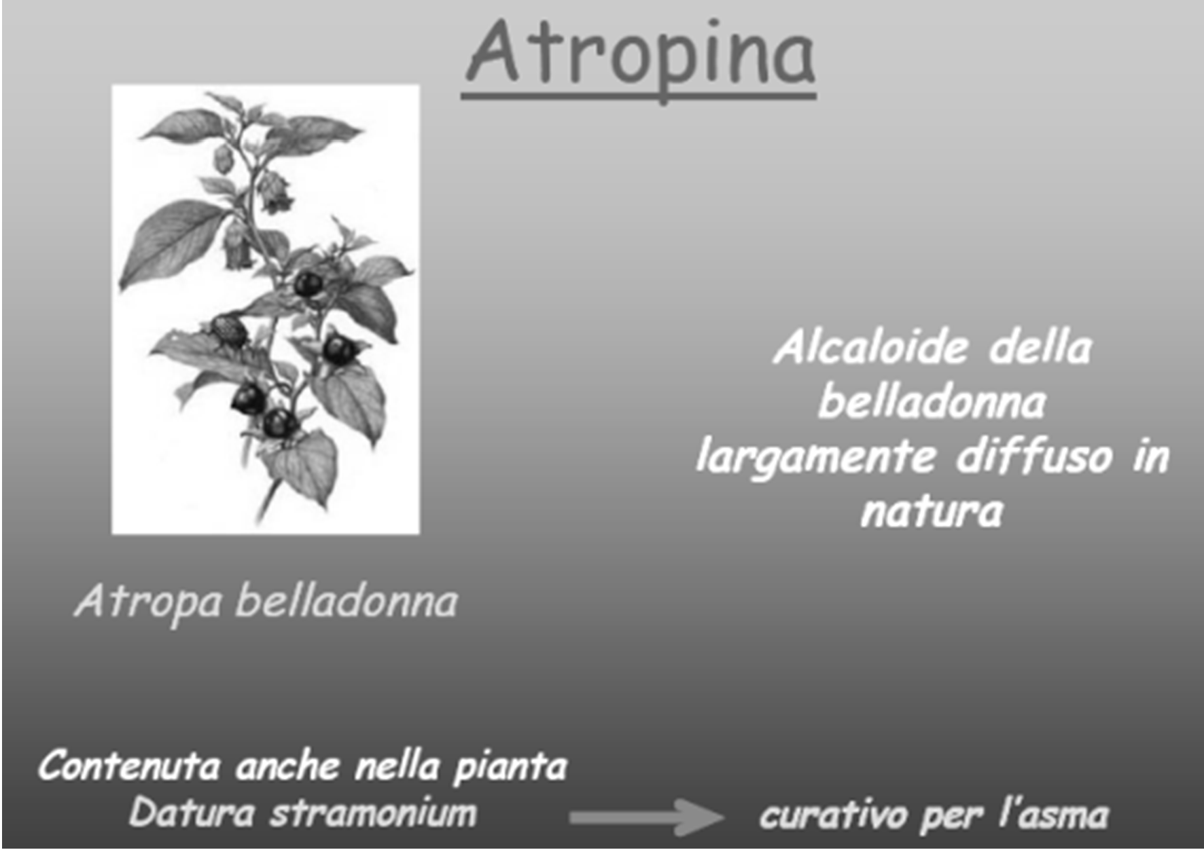
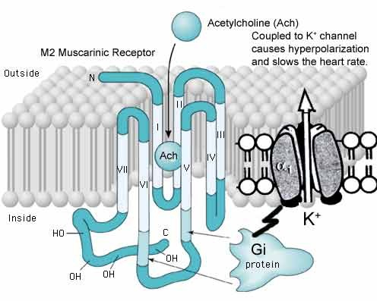
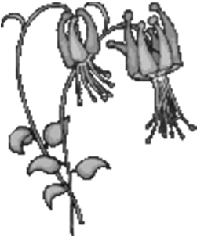
L'alcaloide naturale presente nella pianta è la (-)-iosciamina, che rappresenta anche I'enantiomero farmacologicamente attivo. Nella lavorazione della pianta e, spontaneamente in soluzione, la (-)-iosciamina racemizza in (±)-iosciamina (atropina).

Slide 7
Effetti dell’Atropina in relazione alla dose
DOSE EFFETTO
0.5 mg
Moderata secchezza delle fauci; inibizione della sudorazione, lieve rallentamento della frequenza cardiaca.
1 mg
Pronunciata secchezza delle fauci; sete; accelerazione battito cardiaco; lieve dilatazione della pupilla.
2 mg
Tachicardia; marcata secchezza delle fauci; pupilla dilatata; moderato offuscamento della visione da vicino.
5 mg
Accentuazione dei sintomi precedenti; difficoltà nella parola; irrequietezza; cefalea; difficoltà nella minzione; ridotta peristalsi intestinale.
10 mg
Sintomi precedenti ancor più pronunciati; vista offuscata; cute secca; irrequietezza ed eccitazione; allucinazioni e delirio; coma.

Slide 8
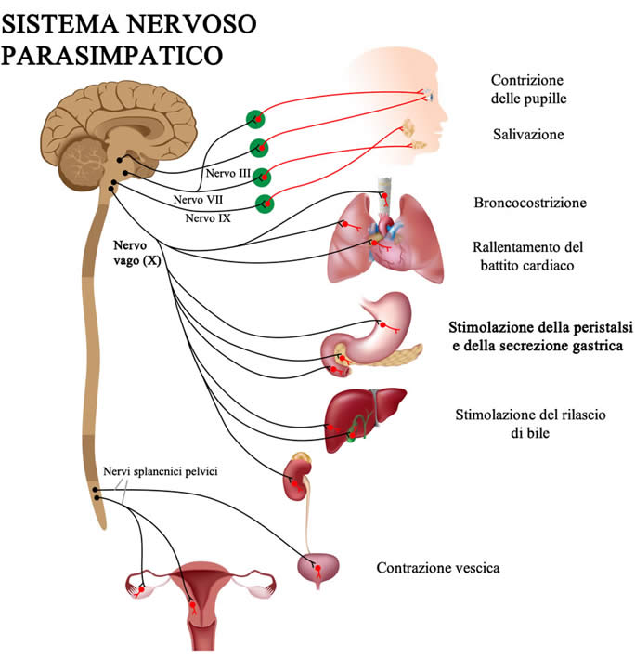
Vengono inibite tutte le via del parasimpatico con recettori muscarinici

Slide 9
Secrezione Ghiandolare
Il primo effetto che si registra è l'inibizione della secrezione
di saliva e di sudore
Vengono ridotte anche la secrezione della: mucosa. nasale
faringe bronchi
La secrezione dello stomaco è ridotta a dosi elevate (almeno 1 mg) La secrezione pancreatica diminuisce a dosi elevate (tuttavia
I'atropina non è utile nella terapia della pancreatite)

Slide 10

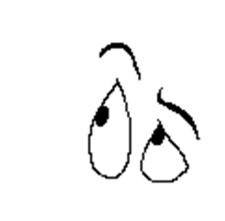

Occhio
L'atropina
tono del muscolo ciliare
altera accomodazione
Ciclopegia: paralisi musc. ciliare
Paralisi del muscolo sfintere della pupilla
dilatazione pupilla (midriasi)
.
Per questo fatto si osservano: disturbi dell’accomodazione, fotofobia
Questi sintomi sono osservabili anche dopo somministrazione per os.
Nei pazienti con glaucoma (non in normali) si ha un aumento della pressione intraoculare, poichè compromesso il deflusso dell'umore acqueo attraverso il canale di Schlemm.
Le turbe dell'accomodazione durano per qualche giorno, la pupilla può restare dilatata anche una settimana.

Slide 11
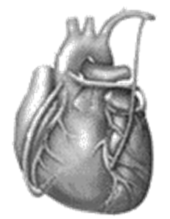
Cardiovascolare
L'influsso del vago sul cuore viene ridotto o soppresso, in rapporto alle dosi.
La frequenza cardiaca può aumentare a valori di 120 battiti al minuto a riposo (Tachicardia per dosi medio-alte) (per blocco Parasimpatico M2).
(Effetto Centrale)
Dosi basse Bradicardia
(Blocco recettori presinaptici) (M1)
A dosaggi terapeutici I'atropina non influenza il sistema vascolare.
E’ preferibile l'impiego dell'ipratropio, che non penetra nel SNC.

Slide 12
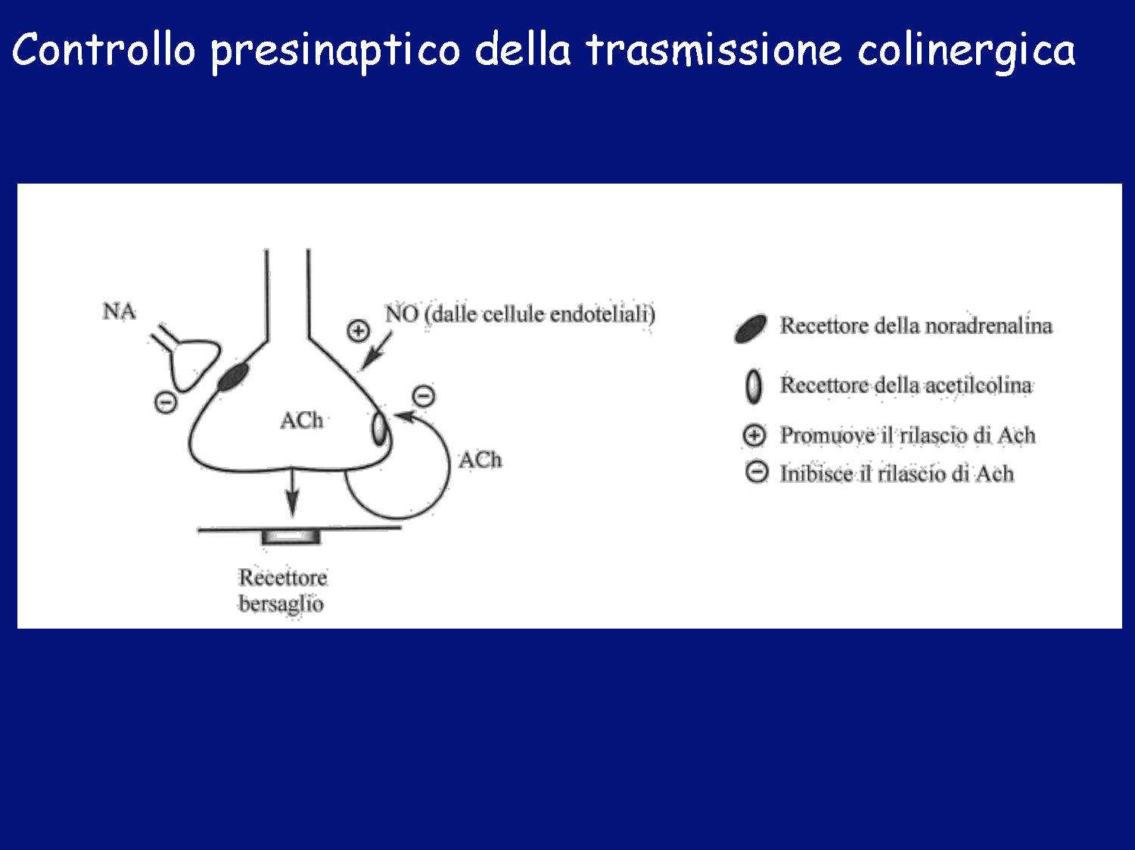
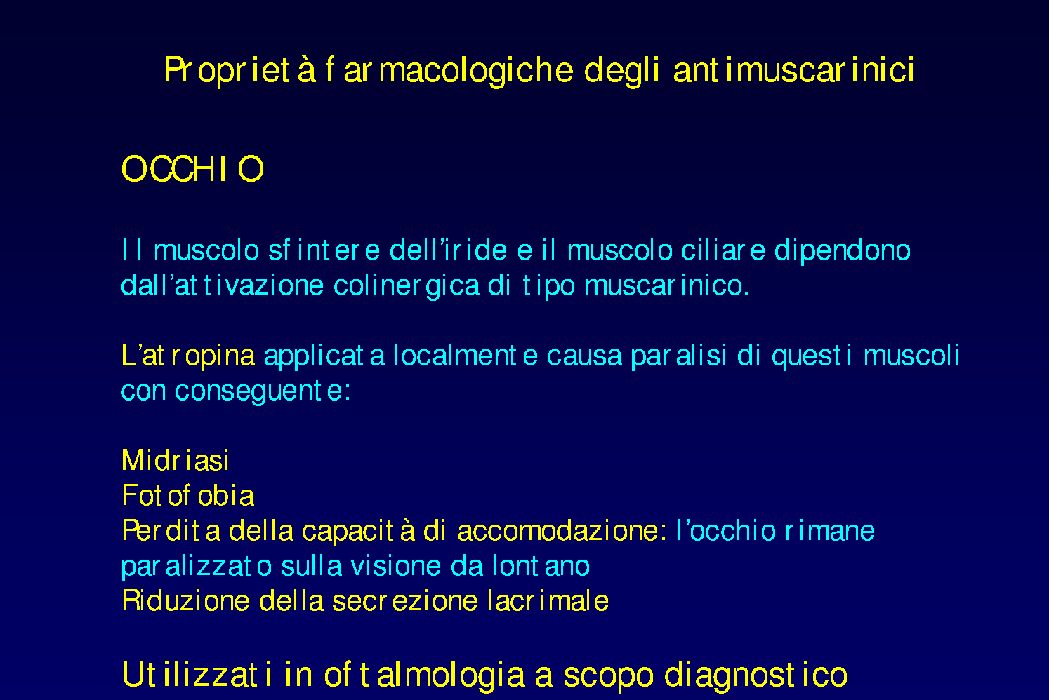
L’effetto sulla frequenza cardiaca sembra risulti dall’inibizione di recettori M₁ sui neuroni parasimpatici postgangliari, il che riduce l’effetto inibitorio dell’ACh sul suo stesso rilascio a livello sinaptico.

Slide 13
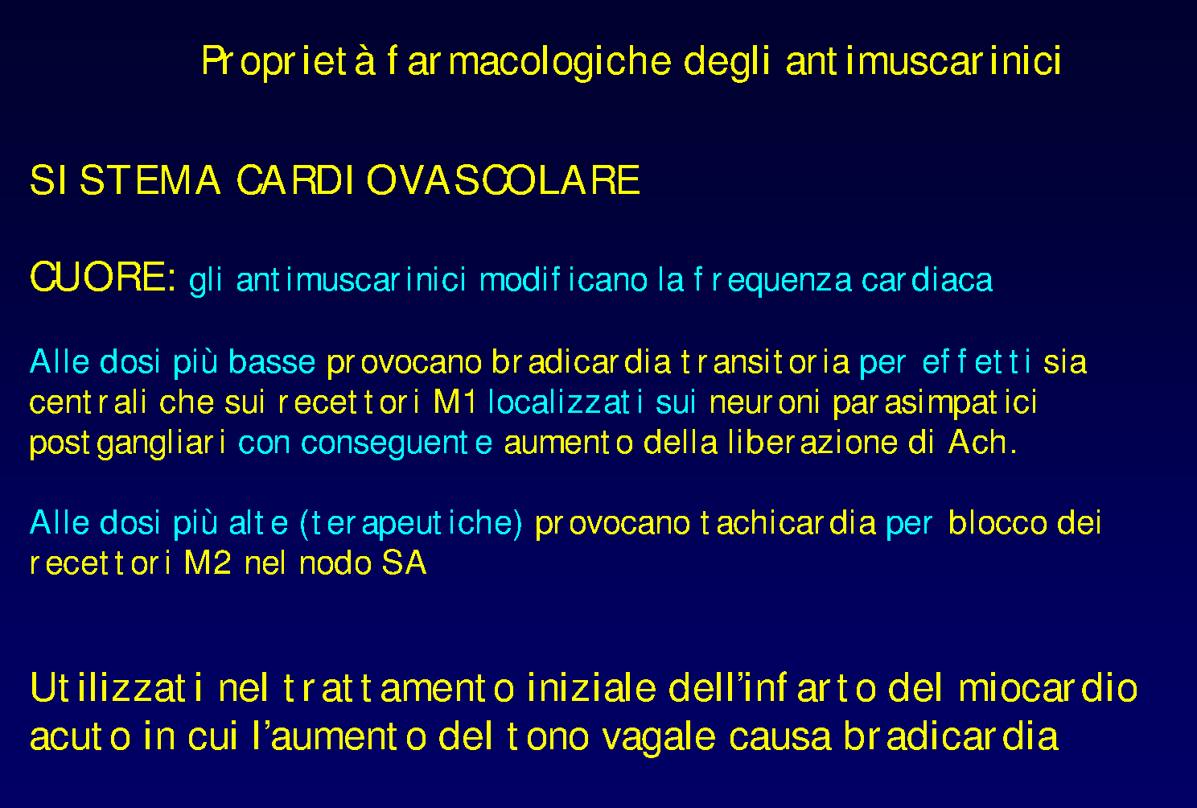

Slide 14
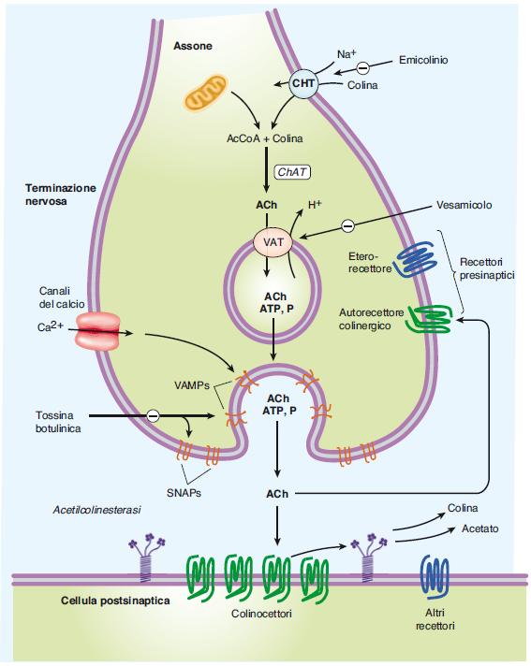
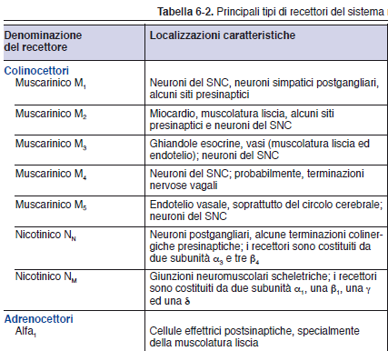
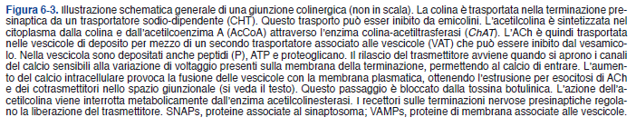

Slide 15
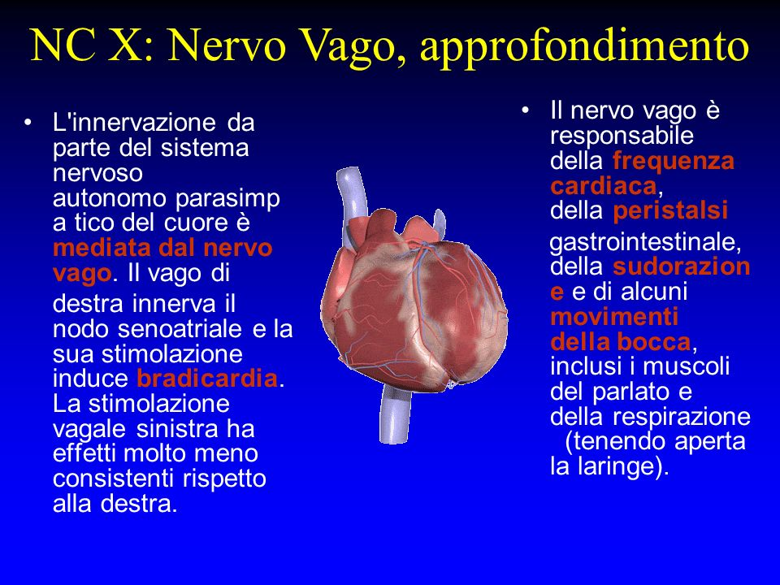

Slide 16

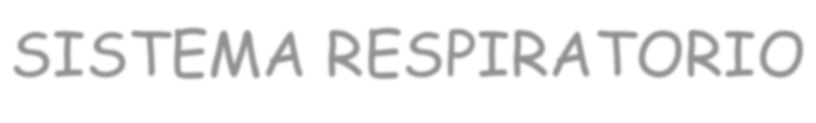
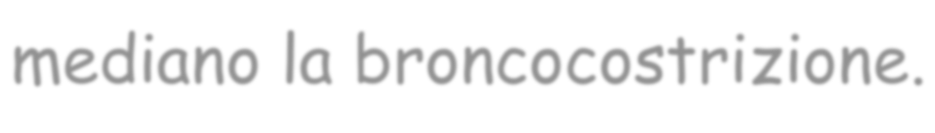
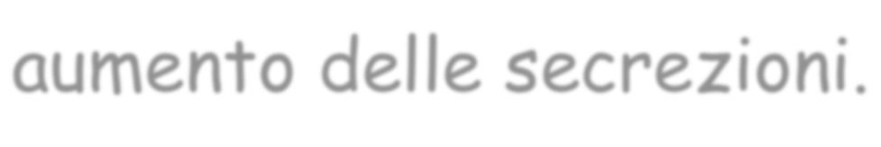
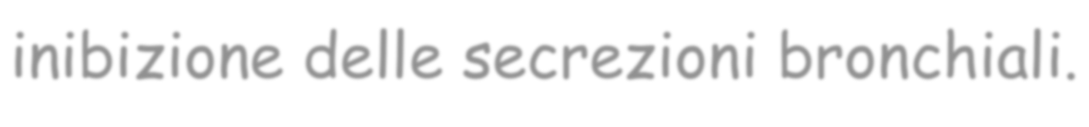
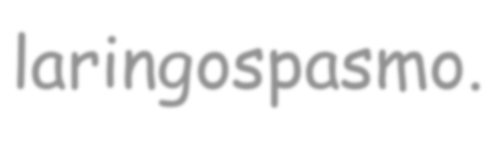
SISTEMA RESPIRATORIO
Recettori M3 nella muscolatura liscia bronchiale mediano la broncocostrizione.
Recettori M3 nelle ghiandole submucosali mediano un aumento delle secrezioni.
Gli antimuscarinici provocano broncodilatazione e inibizione delle secrezioni bronchiali.
Usati nella medicazione pre-anestetica per diminuire le secrezioni bronchiali e diminuire il rischio di laringospasmo.

Slide 17
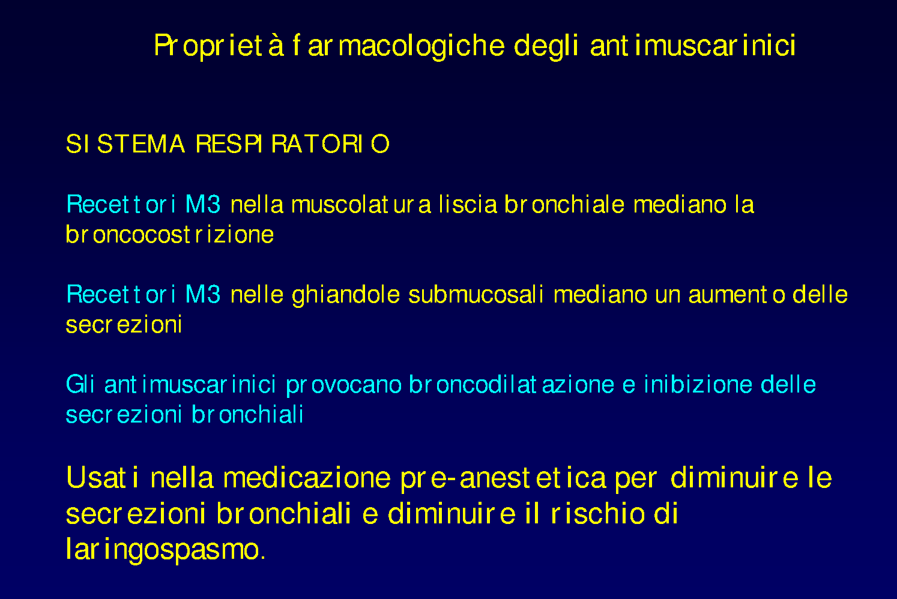

Slide 18
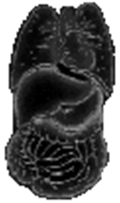
Gastroenterico-Urinario
Il tono del tubo gastroenterico e delle vie biliari, già a piccoli dosaggi, viene ridotto più della motilità.
Ciò vale in particolare per gli stati spastici.
A dosi medio-alte motilità G.I.
Rilasciamento Parete Visceri Riduzione dei Movimenti Propulsivi
Aumento tempo di svuotamento Gastrico Aumento tempo di transito Intestinale
Il tono della muscolatura vescica si riduce
svuotamento vescicale

Slide 19
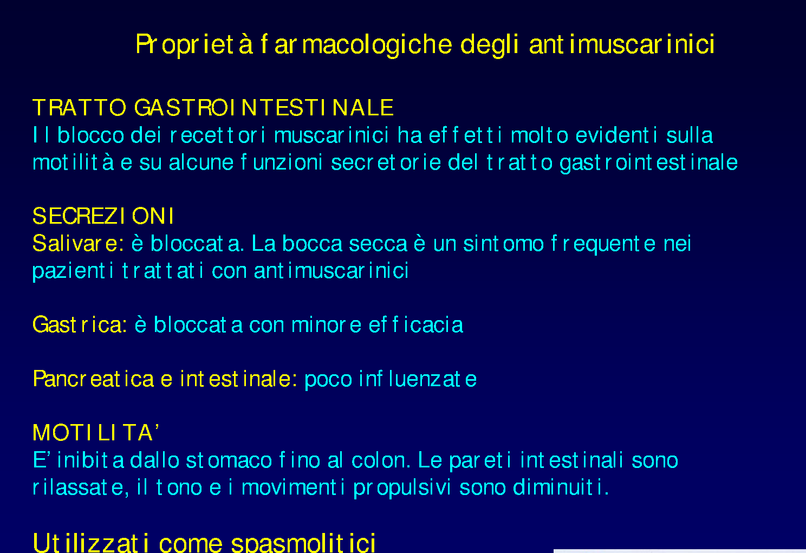

Slide 20


Slide 21



Slide 22


Slide 23


Slide 24


Slide 25











Usi terapeutici degli antimuscarinici
Morbo di Parkinson Chinetosi Oftalmologia
Medicazione preanestetica Infarto del miocardio Disturbi gastrointestinali
Disturbi infiammatori a carico della vescica Iperidrosi
Avvelenamento da anticolinesterasici Avvelenamento da funghi

Slide 26

PARKINSON
La diagnosi di Malattia di parkinson è essenzialmente clinica e richiede la presenza di 2 dei seguenti sintomi: bradicinesia; rigidità; tremore (a riposo) ed instabilità posturale.
La malattia è caratterizzata da una degenerazione progressiva delle cellule della Substanza Nigra.
L’alterazione biochimica principale è la riduzione di un neurotrasmettitore, dopamina.
Notes:
Aree cerebrali coinvolte nel circuito extrapiramidale
Nel circuito nigro-striatal ee’ necessaria una perdita di almeno il 50% delle cellule dopaminergiche per avere dei sintomi motori

Slide 27













L’Atropina presenta un tempo di dimezzamento di circa 2 ore
Farmacocinetica
•Stipsi
•Tachicardia
•Secchezza delle fauci
•Offuscamento della vista
•Glaucoma (ad angolo chiuso)
Effetti collaterali

Slide 28












Scopolamina
alcaloide della belladonna
-Hyoscyamus niger
-Scopolica carniola
Estere organico
-anello aromatico
-acido tropico
-base complessa
scopina

Slide 29













•La Scopolamina è più efficacie a livello centrale, anche a dosi relativamente ridotte
•Anticinetosi TRANSCOP (cerotto)
•midriasi e cicloplegia più marcate
•Al contrario dell’ Atropina,la Scopolamina induce sudorazione
•Causa blocco della memoria a breve termine
Viene utilizzata nelle procedure anestetiche in particolare durante il parto

Slide 30

è meno efficace: nel rallentare, attraverso il vago, il cuore, nel ridurre l’attività intestinale e nel rilassare la muscolatura liscia bronchiale
possiede una durata d’azione maggiore soprattutto sull’iride e causa midriasi e cicloplegia più marcate
Possiede effetti più pronunciati sul SNC anche a dosi relativamente ridotte
induce sudorazione
causa blocco della memoria a breve termine
-é un anticinetosico e viene utilizzata nelle procedure anestetiche ed in particolare nel parto

Slide 31









Assorbimento, Metabolismo e Escrezione dei Bloccanti Muscarinici
Assorbimento
tratto gastrointestinale
congiuntiva
Metabolismo
poche informazioni
Eliminazione
attraverso i reni
Attraversano facilmenente le barriere biologiche compresa la barriera ematoencefalica

Slide 32


Slide 33



Slide 34


Slide 35


Bloccanti Gangliari
Inizialmente stimolano i gangli per poi bloccarli Non sono usati in terapia
Agiscono inibendo l’azione post-sinaptica dell’Ach Usati in terapia
Questi farmaci non sono in grado di agire in maniera selettiva, ma bloccano l’intera afferenza del Sistema Nervoso Autonomo a livello dei recettori Nicotinici

Slide 36


Recettore nicotico gangliare (N1) e neuromuscolare (N2)

Slide 37











Nicotina
-Attività farmacologiche-
Agisce su numerosi siti d’azione DESENSITIZZANDO
i recettori
LA RISPOSTA FINALE
EFFETTI STIMOLATORI
+
EFFETTI INIBITORI

Slide 38


Slide 39













Nicotina
-Meccanismo d’azione-
stimola le cellule gangliari e facilita la trasmissione degli impulsi
fase iniziale (fase 1)
alla stimolazione iniziale fa seguito, molto rapidamente, un blocco della trasmissione
DESENSITIZZAZIONE
fase post-depolarizzante
(fase 2)

Slide 40










Nicotina
-azione bifasica sulla Midollare del Surrene-
stimola il rilascio di catecolamine
a BASSE dosi
Previene il rilascio delle stesse
ad ALTE dosi

Slide 41








Nicotina
Liberazione di Adrenalina e NA
Sistema Cardiovascolare
pressione sanguigna frequenza cardiaca
peristalsi
pressione sanguigna in seguito al blocco gangliare
ad ALTE dosi

Slide 42


Slide 43


Slide 44


PLB: peptide che inibisce SERCA cioè la pompa che riporta il Ca2+ dal citosol al reticolo sarcoplasmatico nei miociti.

Slide 45









Nicotina
Tratto Gastointestinale
tono attività motoria
gangli parasimpatici
+
terminazioni colinergiche
attività muscolature
•dell’intestino
•della vescica
ad ALTE dosi

Slide 46





Ghiandole Esocrine
a BASSE dosi ad ALTE dosi
secrezione
Sistema Respiratorio
stimolazione respiratoria
a BASSE dosi
dosi TOSSICHE
depressione respiratoria
paralisi della muscolatura respiratoria

Slide 47










Assorbimento
•Mucose della cavità orale
•Tratto gastrointestinale
•Supera la barriera ematoencefalica e placentare
Metabolismo
a livello epatico
renale polmonare
Eliminazione
attraverso i reni

Slide 48









Bloccanti Gangliari
•Bloccante competitivo dei recettori nicotinici
•Somministrato per via endovenosa
•Durata d’azione di un paio di minuti
•Viene utilizzato, solo in caso di emergenza, per abbassare la pressione sanguigna
Non attivo per os
Blocco competitivo dei gangli
Ha una durata d’azione di 10 minuti circa.
Somministrato anche per via orale.

Slide 49



Slide 50







Bloccanti Gangliari
-Meccanismo d’azione-
Agisce inibendo l’attività post-sinaptica dell’Ach
Bloccano la trasmissione SENZA PROMUOVERE UNA STIMOLAZIONE INIZIALE

Slide 51




Bloccanti Gangliari
AZIONI FARMACOLOGICHE
IL GRADO DELL’IPOTENSIONE PRODOTTO DA UN FARMACO GANGLIOPLEGICO DIPENDE DALL’ENTITA’ DEL TONO SIMPATICO PRESENTE AL MOMENTO DELLA SOMMINISTRAZIONE

Slide 52












Bloccanti Gangliari
Usi terapeutici:
Un tempo venivano ampiamente utilizzati per la terapia ed il controllo dell’IPERTENSIONE
Oggi, vengono utilizzati nel TRATTAMENTO D’URGENZA DELLE CRISI IPERTENSIVE

Slide 53











Bloccanti Neuromuscolari
Antagonisti (come i Bloccanti non depolarizzanti) o
Agonisti (Bloccanti depolarizzanti) Competitivi
Tubocurarina ^{Ach}
Na⁺
Bloccano la trasmissione colinergica tra le Terminazioni nervose Motorie e i recettori Nicotinici localizzati sulla Placca Neuromuscolare dei muscoli scheletrici

Slide 54

LA PLACCA NEUROMUSCOLARE
La parte terminale dell’assone (SINAPSI)
è deputata alla produzione ed al rilascio di
ACETILCOLINA.
La SINAPSI è separata dalla FIBRA
MUSCOLARE da un VALLO SINAPTICO di
ampiezza di 50 nm.
La PLACCA MUSCOLARE è una porzione
della fibra muscolare in cui viene
propagato l’impulso elettrico per la
contrazione, in cui sono presenti i
RECET. NICOTINICI ACETILCOLINERGICI

Slide 55


Slide 56

EVENTI SINAPTICI
POTENZIALE DI RIPOSO= -90 mV
POTENZIALE D’AZIONE= apertura
canali Na⁺ e depolarizzazione della
membrana con↑Ca⁺⁺ intracitoplasmatico
e liberazione dell’ACETILCOLINA
contenuta nelle vescicole per fusione
della loro membrana con quella cellulare
e quindi rilascio nel vallo sinaptico di Ach.

Slide 57

EVENTI SINAPTICI
ACETILCOLINA
Sintetizzata dalla COLINA+ CoA
Contenuta in vescicole(5000-10000 molecole di Ach ogni vescicola)
Viene liberata in QUANTA
Ogni PdA si liberano 200-400 quanta di Ach che rappresenta il 0.2-0.5% delle vescicole presenti all’interno della terminazione dell’assone. Questo meccanismo è di sicurezza per assicurare la liberazione di Ach nella contrazione sostenuta.

Slide 58
EVENTI VALLO SINAPTICO
All’interno del vallo sinaptico si trova una membrana basale sulla quale si trova adeso l’enzima ACETICOLINESTAERASI
Tale enzima è prodotto dai miotubuli delle cellule nevose
Idrolizza rapidamente la molecola di acetilcolina
I prodotti di degradazione vengono riassorbiti dalle terminazioni nervose e riutilizzate per la risintesi dell’ACh

Slide 59





EVENTI MUSCOLARI
Il legame dell’ACh con il recettore nicotinico post-sinaptico determina l’insorgenza di depolarizzazione della placca motrice con conseguente e progressiva depolarizzazione della fibra muscolare striata anche per attivazione dei canali Na⁺voltaggio dipendente localizzati al di fuori della placca motrice;
questo determina mobilizzazione del Ca⁺⁺ dai tubuli T e dal reticolo sarcoplasmatico e conseguente contrazione per legame del Ca⁺⁺ con le proteine contrattili muscolari (actina, miosina….)

Slide 60


B: recettore Nm

Slide 61
I MIORILASSANTI
Farmaci che agiscono sul recettore COLINERGICO NICOTINICO a livello della giunzione neuromuscolare.

Slide 62
I MIORILASSANTI: LA STORIA………I
CURARO: termine generico per indicare veleni da freccia usati originariamente nel Sud America dagli indiani per uccidere animali selvatici. La morte avviene per paralisi della muscolatura scheletrica.
Nel XVI secolo Sir Walter Raleigh ed altri esploratori botanici portarono campioni del composto in Europa.
La fonte botanica del curaro è rappresentata da diverse specie di Strychnos provenienti dall’Amazzonia centrale
(1805 da studi pionieristici dell’esploratore-scienziato von Humboldt)

Slide 63
I MIORILASSANTI: LA STORIA………II
1856 Claude Bernard lo utilizzò per descrivere la trasmissione neuromuscolare.
1932 utilizzo moderno del curaro: West impiegò frazioni purificate per il trattamento del TETANO e di PATOLOGIE SPASTICHE.
1940 Gill eseguì studi di caratterizzazione chimica e farmacologica.
1942 GRIFFITH & JOHNSON usarono per la prima volta il curaro come MIORILASSANTE in ANESTESIA

Slide 64
….PERCHE’ IL CURARO IN ANESTESIA…
Migliora le condizioni di intubazione oro-tracheale
Determina miorisoluzione dei muscoli respiratori con conseguente possibilità di ventilazione a pressione positiva
Facilita l’accesso chirurgico alla cavità addominale per rilasciamento della muscolatura striata della parete addominale

Slide 65
CLASSIFICAZIONE
Si dividono in
AGONISTI = DEPOLARIZZANTI
ANTAGONISTI = NON DEPOLARIZZANTI

Slide 66


DEPOLARIZZANTI
2 molecole di ACh legate con legame estereo
Depolarizza la placca motrice per legame AGONISTA con i recettori nicotinici.(simula il neurotrasmettitore endogeno)
Non idrolizzabile dalle aceticolinesterasi del vallo sinaptico
Scissa dalle colinesterasi plasmatiche
Rapido onset
Breve durata
EFFETTI COLLATERALI: mialgie, stimolazione vagale, K⁺, PIC, pressione intragastrica

Slide 67

Meccanismo d’azione dei bloccanti muscolari depolarizzanti

Slide 68

















Bloccanti Neuromuscolari
-Meccanismo d’azione-
Competono con l’ Ach per il recettore nicotinico COMPETITIVI
•Tubocurarina
•Pancuronio
•Gallamina
Si legano al recettore nicotinico, come l’Ach,depolarizzando la giunzione
•Succinilcolina

Slide 69


















Bloccanti Neuromuscolari
-Competitivi non depolarizzanti-
Si combinano con il recettore nicotinico impedendo il legame dell’Ach
a BASSE dosi:
Impediscono la depolarizzazione della membrana delle cellule muscolari, inibendo la contrazione del muscolo
Somministrazione di inibitori delle AchE
come la Neostigmina e l’Edrofonio

Slide 70











Bloccanti Neuromuscolari
-Competitivi non depolarizzanti-
Bloccano i canali ionici della PLACCA NEUROMUSCOLARE
ad ALTE dosi:
Riduce la capacità degli inibitori delle AchE di antagonizzare il loro effetto

Slide 71











BLOCCANTI NON DEPOLARIZZANTI
Altri Effetti:
Brusca diminuzione della pressione sanguigna causata dalla liberazione
d’Istamina
Paralisi muscolare
•Muscoli del viso
•Muscoli dell’occhio
•Muscolatura degli Arti
•Muscoli del Collo
•Muscoli del Tronco
•Muscoli Intercostali
•Diaframma
•Broncocostrizione
•Reazioni cutanee

Slide 72

















(Competitivi)
BLOCCANTI NON DEPOLARIZZANTI
PANCURONIO
Non provoca liberazione di istamina
Ha una durata d’azione molto simile a quella della Tubocurarina
rispetto alla quale è 5 volte più potente
Non provoca liberazione d’Istamina e anche la sua durata d’azione è molto simile a quella della Tubocurarina
GALLAMINA

Slide 73






BLOCCANTI NON DEPOLARIZZANTI (Competitivi)
Farmacocinetica:
Somministrati per via parenterale, in quanto per via orale non vengono ben assorbiti.
Non vengono metabolizzati; secreti immodificati attraverso le urine.
La maggior parte ha una durata d’azione che varia da 30 min a 2 ore.
Usi Terapeutici:
Miorilassamento nell’anestesia generale
Effetti indesiderati:
La Tubocurarina può provocare broncocostrizione

Slide 74

TOSSINA botulinica
Le proteine SNARE rilevanti per la esocitosi regolata sono:
-la synaptobrevin/VAMP (localizzata sulla membrana vescicolare),
-la syntaxin-1 e la SNAP-25 (entrambe localizzate sulla membrana plasmatica) che insieme formano un complesso proteico chiamato complesso SNARE.
Nella zona attiva presinaptica, l’aumento di calcio dovuto all’influsso di calcio attraverso VDCC, riconosciuto dalla synaptotagmin in qualità di sensore del calcio, costituisce il segnale che dà il via alla fusione delle vescicole sinaptiche.
La fusione è guidata dal progressivo ancoraggio tra di loro delle proteine SNARE vescicolari e di membrana. La formazione del complesso SNARE rappresenta uno stadio cruciale nel processo di neurotrasmissione.
La catena leggera della tossina botulinica è un enzima proteasi che attacca una delle proteine (la SNAP-25, la sintaxina o la sinaptobrevina) della giunzione neuromuscolare.

